Slide 1
Підготувала
Костюк В.В.

Slide 2
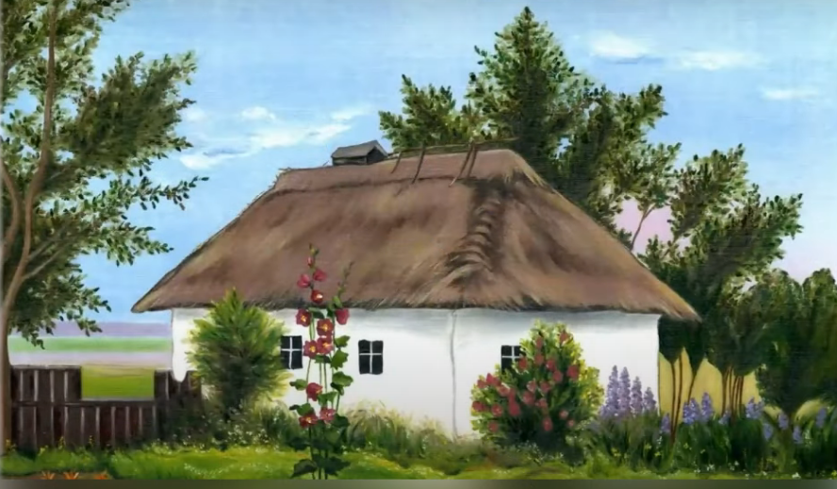

Slide 3
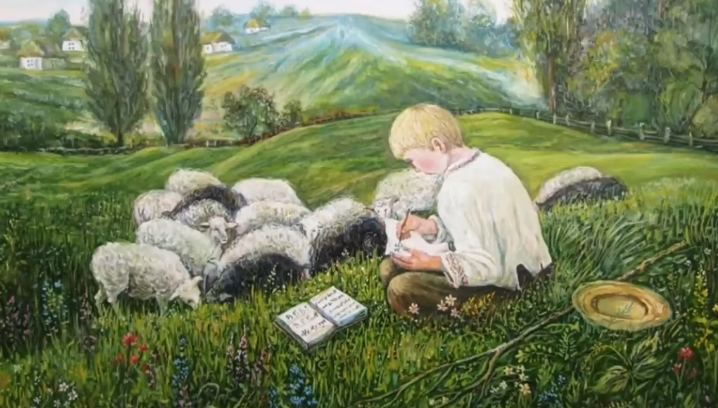

Slide 7
